Slide 1
1)Углеводороды с общей формулой СnН2n+2
2) Частица с одним свободным электроном
3) Суффикс, который используется в названиях органических веществ для указания наличия в их молекуле двойной связи
4) Реакция взаимодействия органических веществ с азотной кислотой
5) Ы

Slide 2
Арены. Бензол

Slide 3
Цели и задачи:
дать понятие об аренах;
выявить химическую и структурную формулы бензола;
развивать понятие о взаимосвязи между строением и свойствами веществ;
развивать умения и навыки работы с фактическим материалом, делать логические выводы при сопоставлении фактов.

Slide 4
Ароматические углеводороды (арены) – это углеводороды с общей формулой С_{n}H_{2n-6}, в молекулах которых имеется хотя бы одно бензольное кольцо

Slide 5
Виды ароматических углеводородов

Slide 6
Майкл Фарадей (1791 - 1867)
Английский физик и химик, член Лондонского королевского общества. В 1825 г. открыл бензол, изучил его физические и некоторые химические свойства. Положил начало исследованиям каучука. В 1833 - 1836 гг. установил количественные законы электролиза.

Slide 7
Фридрих Август Кекуле 1829 - 1896
Немецкий химик-органик. Предложил структурную формулу молекулы бензола. С целью проверки гипотезы о равноценности всех шести атомов водорода в молекуле бензола получил его галоген-, нитро-, амино-, и карбоксипроизводные.

Slide 8
Решим задачу
Рассчитайте кол-во в-ва ацетилена, который потребуется для получения 400 мг бензола (плотность 0,8 г/мл)

Slide 9
Номенклатура аренов

Slide 10
Физические свойства
Бензол – бесцветная, летучая, огнеопасная жидкость с неприятным запахом. Он легче воды ( =0,88 г/см3) и с ней не смешивается, но растворим в органических растворителях, и сам хорошо растворяет многие вещества. Бензол кипит при 80,1 С, при охлаждении легко застывает в белую кристаллическую массу. Бензол и его пары ядовиты. Систематическое вдыхание его паров вызывает анемию и лейкемию.

Slide 11
Химические свойства
Реакции окисления
Горение

Slide 12
Химические свойства
Реакции присоединения
Хлорирование

Slide 13
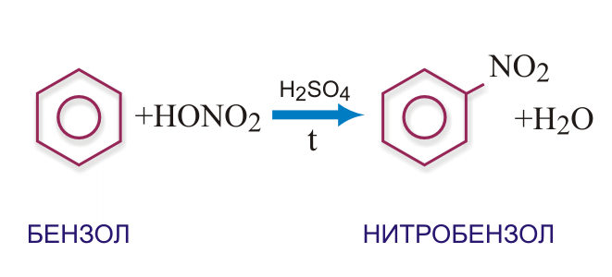
Химические свойства
Реакции замещения
Нитрование

Slide 14
Домашнее задание
§ 7, упр.4

